Slide 1

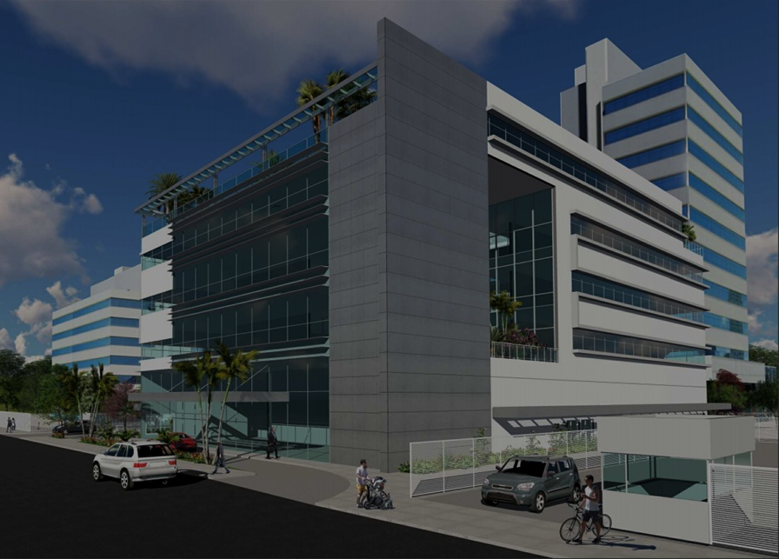



ROADSHOW
DO PROJETO
NOVA SEDE
ABRIL/2022

Slide 2
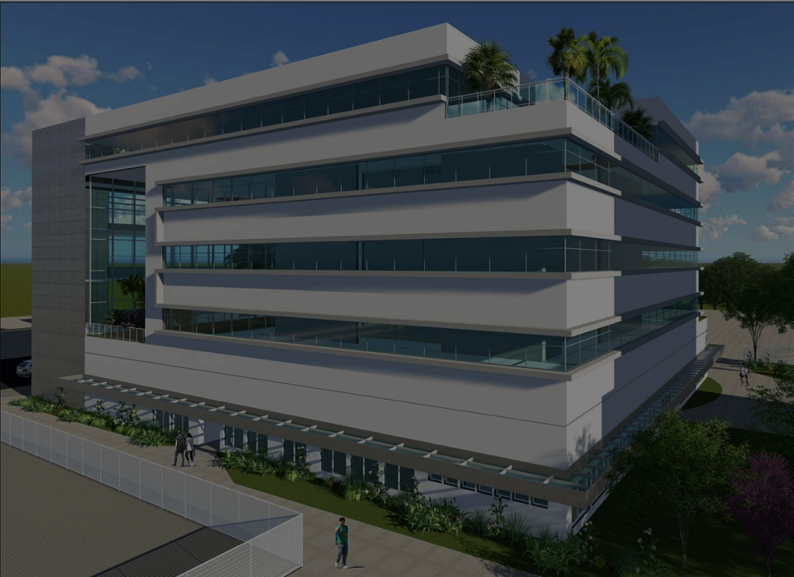


INTERLOCUÇÃO COM O MERCADO
Apresentação do projeto de construção e operação da nova sede da Procuradoria Geral do Estado de Rondônia.

Slide 3


INSTITUIÇÃO
ENCARREGADA
DO ESTUDO DE VIABILIDADE
Organização privada sem fins lucrativos, 100% nacional, cuja missão é contribuir para transformação das organizações brasileiras, especialmente as públicas, melhorando sua efetividade.
Oferece soluções inovadoras em tecnologia e gestão para instituições brasileiras, especialmente as públicas.
Contribui para a transformação das organizações, apoiando a evolução da produtividade e efetividade. E, por consequência, colabora com o desenvolvimento econômico, a soberania e a autonomia tecnológica do país.

Slide 4
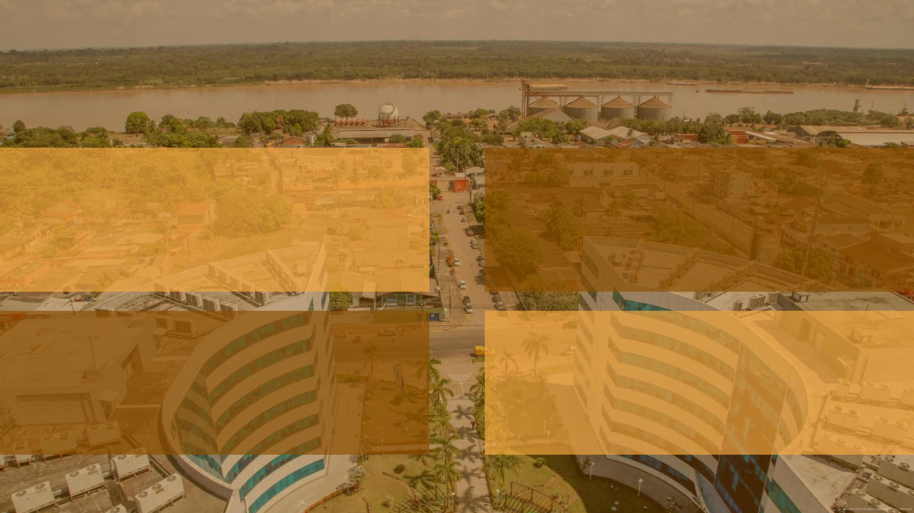
RONDÔNIA
UMA ECONOMIA DE MAIS DE
R$ 50 BILHÕES
Um dos estados que mais crescem no Brasil, o Estado de Rondônia, já ultrapassou a marca dos 50 bilhões de reais em Produto Interno Bruto. O Estado cresce a taxas superiores à média nacional. Antes da pandemia, no triênio 2017-2019, enquanto o Brasil cresceu 3,6%, Rondônia cresceu 11,7%.
É o terceiro estado mais populoso da Região Norte com 1,8 milhão de habitantes (IBGE, 2020). Possui 52 municípios e ocupa uma área de 237 mil km², equivalente ao território da Romênia e quase cinco vezes maior que a Croácia.
Rondônia possui a menor incidência de pobreza e a maior proporção de veículos por habitante entre todos os estados das regiões Norte e Nordeste e também a 2ª melhor distribuição de renda, o 4º menor índice de desemprego e o melhor índice de transparência de todo o Brasil.
Localizado em uma posição privilegiada entre a Amazônia e a região Centro Oeste, possui logística cada vez mais conectada aos espaços mais dinâmicos da economia nacional. O Estado foi pioneiro no ferroviarismo brasileiro e hoje está ligado ao restante do país e ao mundo por rodovias, voos regulares e pela hidrovia do Rio Madeira.

Slide 5
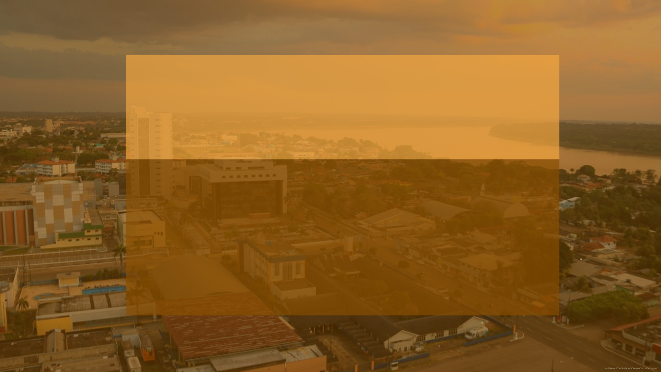
PORTO VELHO
UMA CIDADE EM
FORTE CRESCIMENTO
Com um PIB em torno de 20 bilhões de reais e uma população ao redor de 540 mil pessoas, Porto Velho possui potencial econômico que a coloca em posição de destaque regional, um importante polo de serviços na cada vez mais pujante economia da Região Norte do Brasil.
Porto Velho está no coração de um grande movimento logístico da Região Norte do país. O aeroporto de Porto Velho integra o “Bloco Norte”, com contrato assinado por 30 anos, em leilão vencido por Vinci Airports.

Slide 6

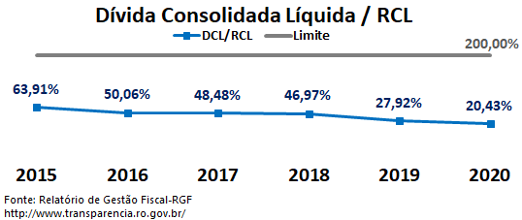
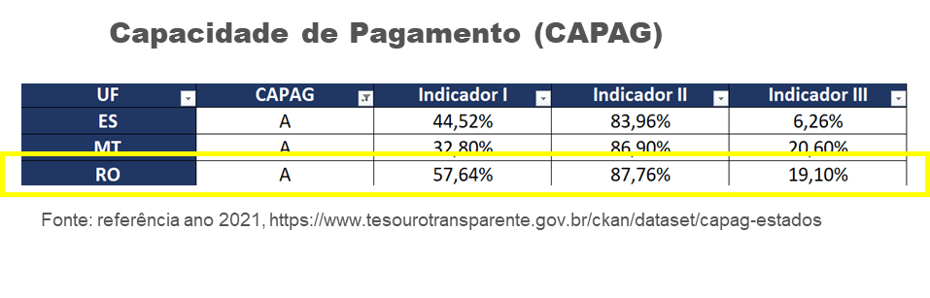
NOVA SEDE PGE.RO
DADOS FISCAIS DE RONDÔNIA
O Estado de Rondônia apresenta situação fiscal adequada à PPP, com uma trajetória favorável dos principais indicadores, CAPAG Nota A, disponibilidade de caixa positiva e atualmente sem nenhum comprometimento da RCL com despesas relacionadas a PPP.

Slide 7

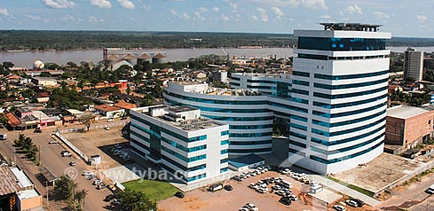
MELHORIA DO COMPLEXO ADMINISTRATIVO DO GOVERNO

Slide 8
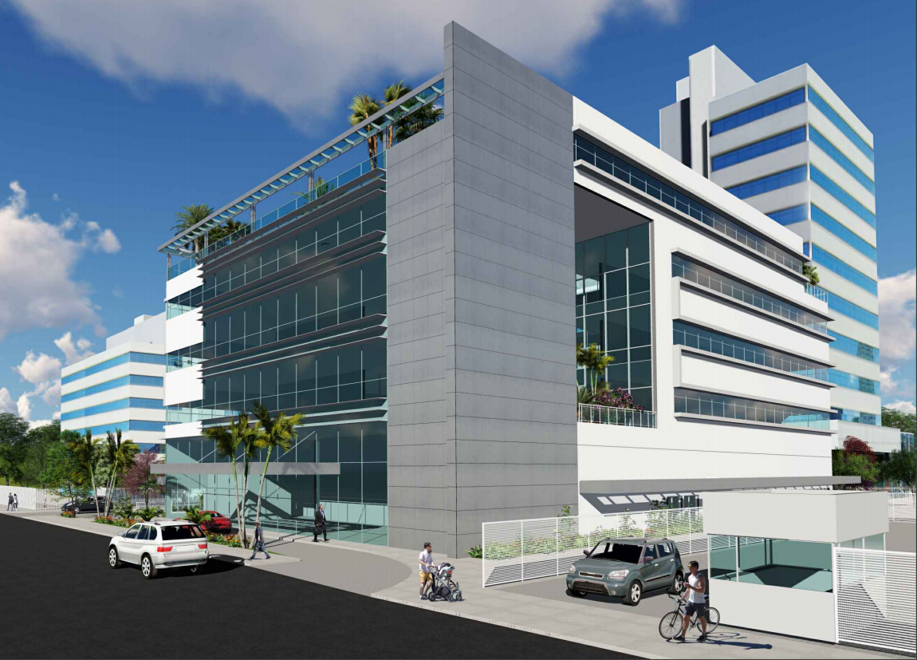

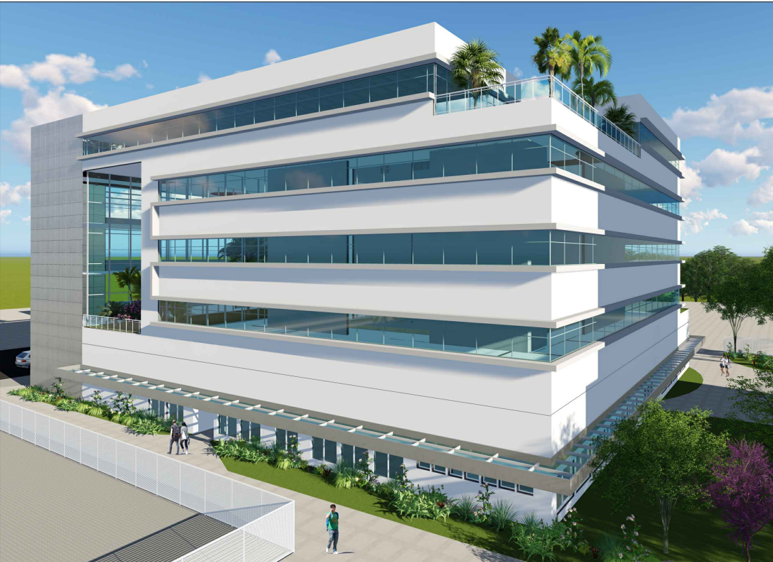

NOVA SEDE PGE.RO
MAQUETE ELETRÔNICA

Slide 9
NOVA SEDE PGE.RO
PROJETO CONCEITUAL
Construção
  6 pavimentos – subsolo + térreo + 4 pavimentos
  Área total de 8.697 m²
  Terreno do Governo
  Shopping (875 m²)
  Sede da Procuradoria (4.874 m²)
  Praça Externa (1.305 m²)
Operação
  337 funcionários (e população futura de 393 até 2056)
  94 vagas para automóveis e 22 vagas de motos
  Portaria
  Segurança
  Etc..

Slide 10
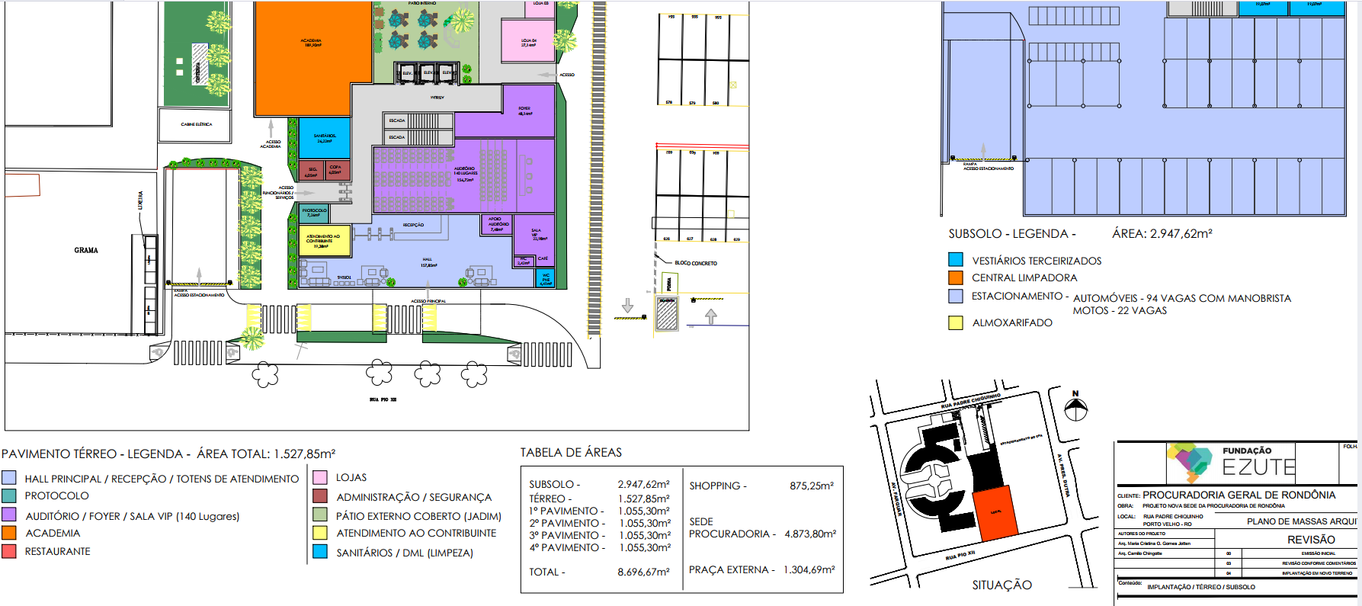
NOVA SEDE PGE.RO
PROJETO CONCEITUAL

Slide 11
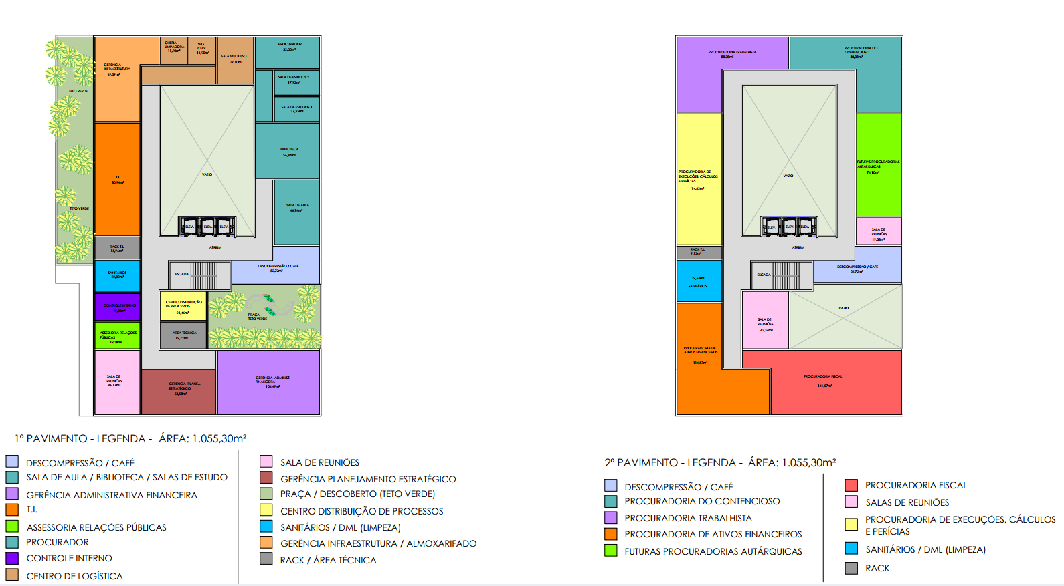
NOVA SEDE PGE.RO

Slide 12
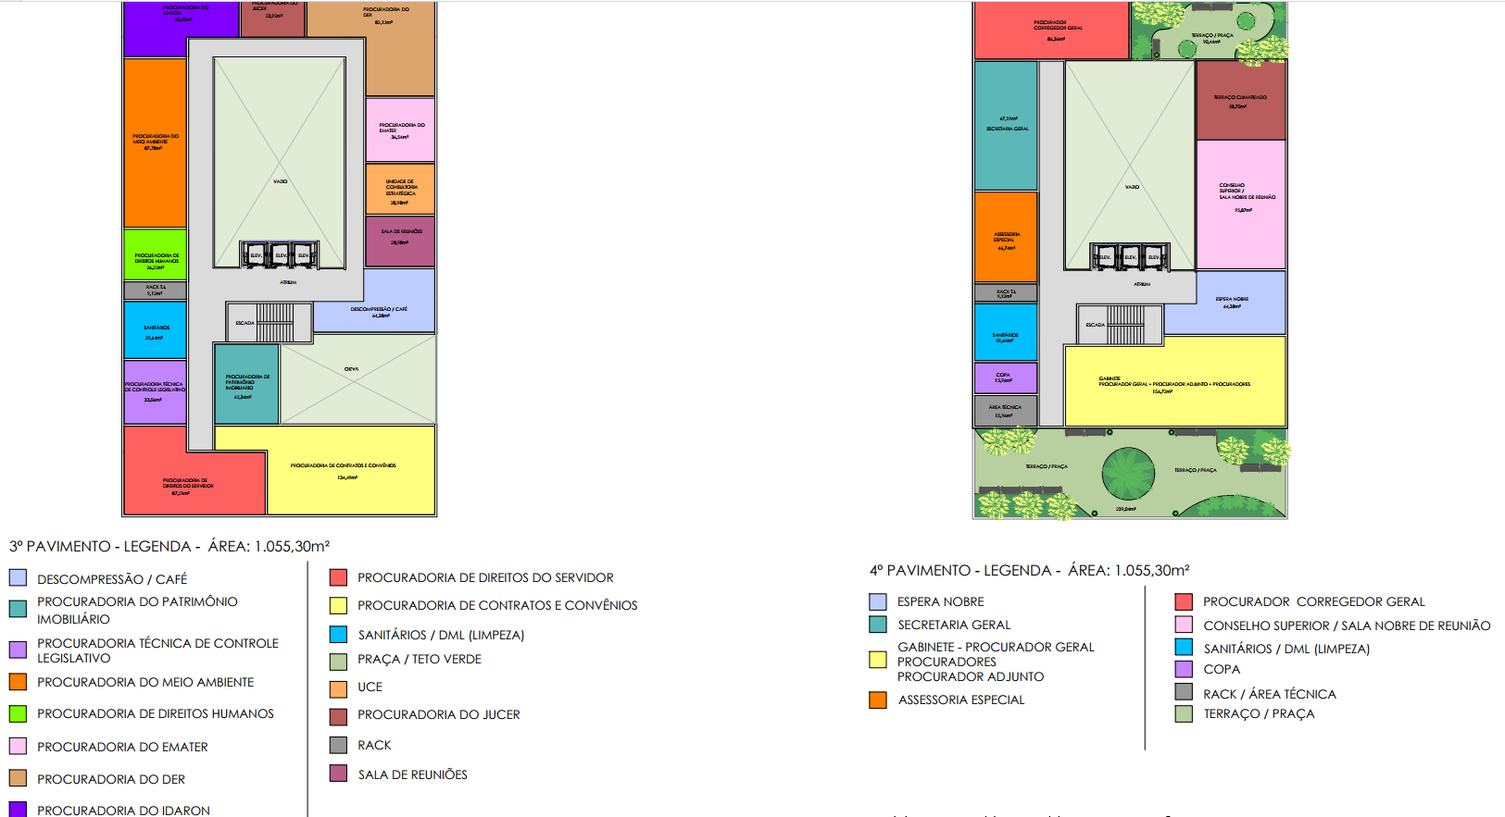
NOVA SEDE PGE.RO

Slide 13
















NOVA SEDE PGE.RO
ESCOPO DA PPP
Prazo: 20 Anos
TIR: 8,5% (real)
Payback: 10 Anos
Investimentos: Capex de R$ 82 milhões
Serviços: Opex de R$ 129 milhões
Construção (requerida certificação AQUA)
Jardinagem e paisagismo
Equipamentos (elevadores, bombas, sistemas eletrônicos, ar-condicionado)
Equipamentos de geração fotovoltaica
Equipamentos de informática (terminais)
Mobiliário
O&M Predial (limpeza, portaria, segurança, jardinagem, manutenção de sistemas e equipamentos)
Conta de energia elétrica, água e esgoto
Administrativo da SPE
Seguros, garantias e outros
Pagamento e manutenção das contas
Contraprestação máxima R$22.053K/ano
ESCOPO DA PGE-RO
VERIFICADOR INDEPENDENTE
AGENTE FIDUCIÁRIO
Constituição das Garantias
Verificação dos KPI’s de Qualidade, Desempenho e Disponibilidade
Administração das Contas Vinculada e Reserva

Slide 14
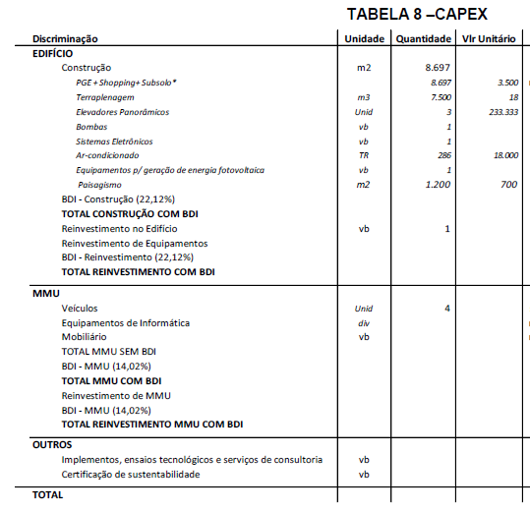
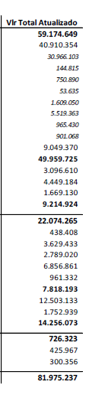
NOVA SEDE PGE.RO
Capex
Prazo: 20 Anos
Capex de R$ 82 milhões
TIR: 8,5% (real)
Payback: 10 Anos
Opex de R$ 129 milhões

Slide 15
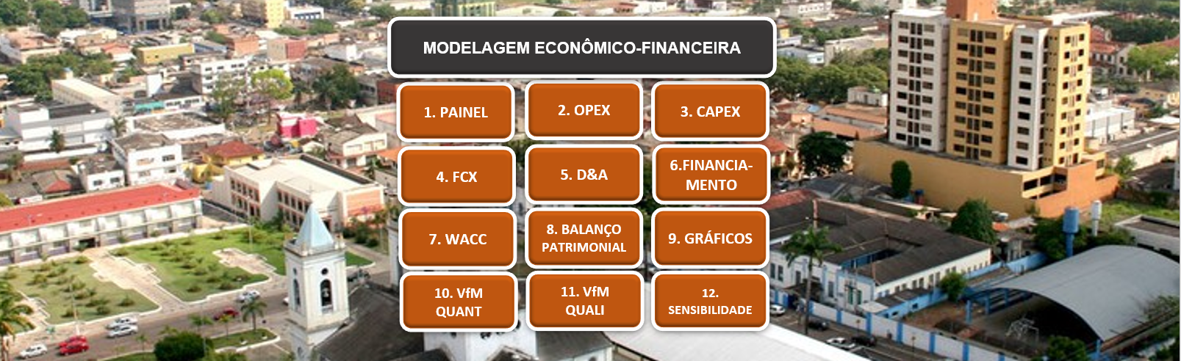
NOVA SEDE PGE.RO
MODELAGEM ECONÔMICO-FINANCEIRA

Slide 16
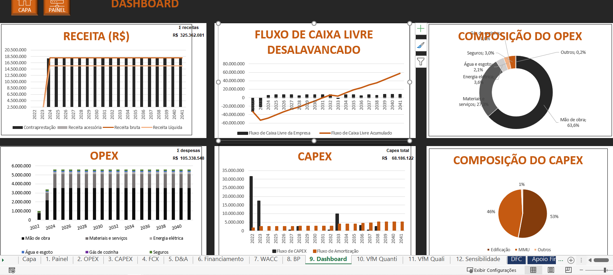
NOVA SEDE PGE.RO
MODELAGEM ECONÔMICO-FINANCEIRA

Slide 17

NOVA SEDE PGE.RO
MODELAGEM JURÍDICA
PARCERIA PÚBLICO-PRIVADA NA MODALIDADE CONCESSÃO ADMINISTRATIVA PARA A PRESTAÇÃO DE SERVIÇOS DE CONSTRUÇÃO, ADMINISTRAÇÃO, OPERAÇÃO, EXPLORAÇÃO E MANUTENÇÃO DA NOVA SEDE DA PROCURADORIA GERAL DO ESTADO DE RONDÔNIA.
Contrato à luz da Lei n° 11.079/2004 (Parceria Público-Privada)
Alocação de riscos segundo Matriz de Riscos
Programa de Seguros e Garantias para transferência de riscos e segurança contratual
Remuneração contratual afetada por qualidade, desempenho e disponibilidade
Sistema de medição e de indicadores de desempenho com impacto na remuneração com serviço de verificação independente a ser licitada pela PGE-RO
Possibilidade de revisão do contrato após 12 meses do início da fase operacional (Cláusula 19ª)

Slide 18
NOVA SEDE PGE.RO
SISTEMA DE PAGAMENTO
2. Pagto da CP
Conta Vinculada
(escrow account)
3. Pgto da CP
SPE
(PPP)
PGE-RO
1. Ordem de Repasse
5a. Depósito em caso de recomposição da CR
5b. Retirada no caso em que o Pgto da CP (2) for insuficiente
4. Acesso em caso de inadimplência da PGE-RO
FUMORPGE
Conta Reserva (CR)
= 12 CPs
FPE
6. Acesso ao FPE
AGENTE FIDUCIÁRIO

Slide 19
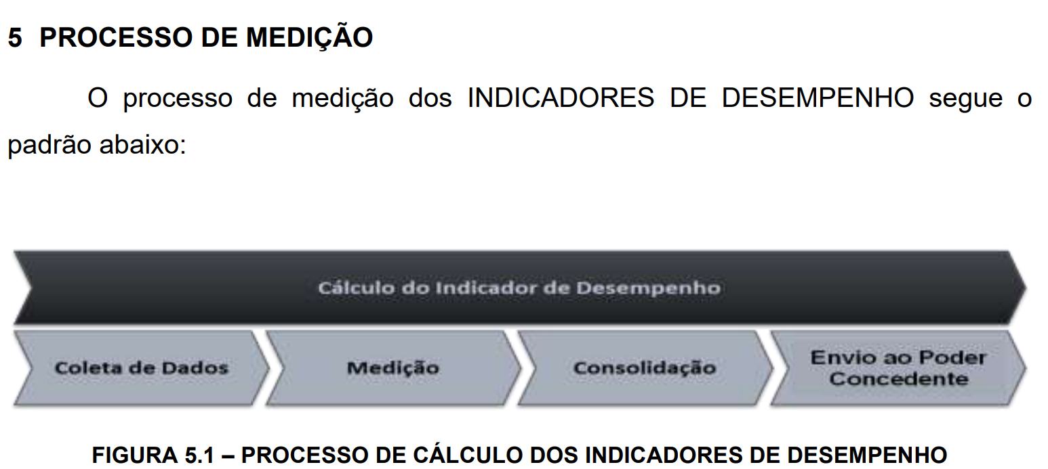
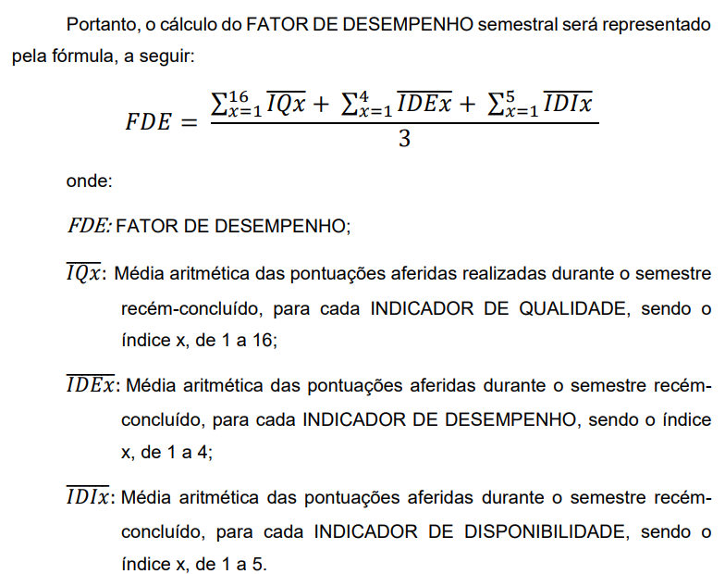
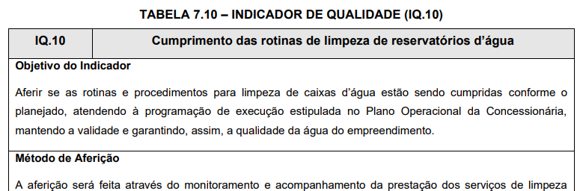
NOVA SEDE PGE.RO
FATOR DE DESEMPENHO (FDE)
Total de 25 Indicadores (Qualidade, Desempenho e Disponibilidade)

Slide 20
NOVA SEDE PGE.RO
VALOR DA CONTRA PRESTAÇÃO MENSAL
$$VCM=CPM (90\% +10\% . FDE)$$
CONTRAPRESTAÇÃO PÚBLICA MÁXIMA
Corresponde ao valor mensal máximo a ser pago pelo Poder Concedente, para o desempenho da concessionária
REAJUSTE
$$20\% INCC−FGV + 80\% IPCA−IBGE$$

Slide 21
NOVA SEDE PGE.RO
MATRIZ DE RISCO (1/2)
7 Categorias de Risco, detalhados em mais de 50 Subcategorias

Slide 22
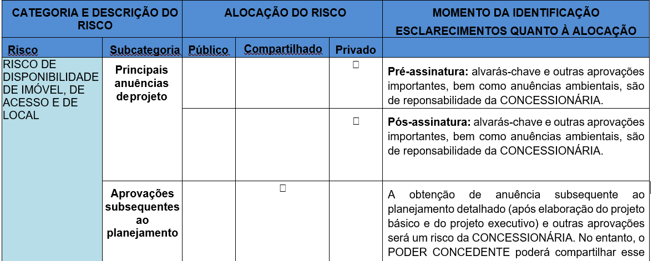
NOVA SEDE PGE.RO
MATRIZ DE RISCO (2/2)
7 Categorias de Risco, detalhados em mais de 50 Subcategorias

Slide 23








CRONOGRAMA
ESTÁGIO DO PROJETO
01
02
03
04
05
06
07
MARKET SOUNDING
CONSULTA PÚLICA
AUDIÊNCIA PÚLICA
PUBLICAÇÃO DO EDITAL
LICITAÇÃO
ASSINATURA DO CONTRATO
ESTRUTURAÇÃO

Slide 24


ESPAÇO PARA
CONTRIBUIÇÕES
https://www.ezute.org.br/
pge-ro@ezute.org.br

